Slide 1
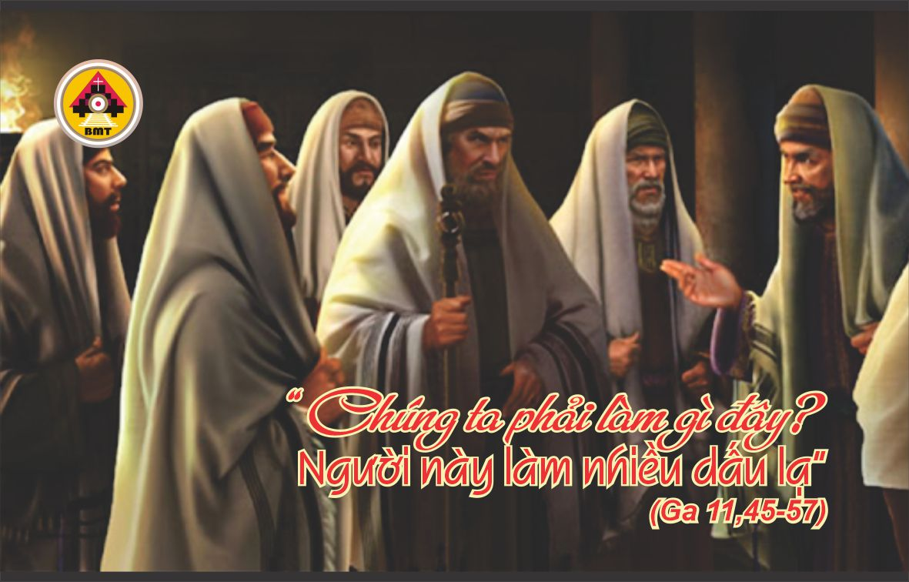

THỨ BẢY TUẦN V MÙA CHAY

Slide 2

Lạy Chúa, xin chớ đứng xa tôi, xin kíp ra tay nâng đỡ tôi, vì tôi là sâu bọ, chứ không phải người, là đồ ô nhục giữa chúng nhân, và bị dân khinh bỉ.
Ca nhập lễ

Slide 3

Bài Ðọc I: Ed 37, 21-28
Trích sách Tiên tri Ê-dê-ki-en.
““Ta sẽ làm cho chúng trở nên dân tộc duy nhất”.

Slide 4
Gr 31, 10. 11-12ab. 13
Ðáp: Chúa sẽ gìn giữ chúng ta như mục tử chăn dắt đoàn chiên mình
ĐAP CA :

Slide 5
Chúa phán: “Ta không muốn kẻ gian ác phải chết, nhưng muốn nó ăn năn sám hối và được sống”.
Câu Xướng Trước Phúc Âm:

Slide 6
Phúc Âm: Ga 11, 45-56

Slide 7


Slide 8
Chúa Ki-tô đã phó mình, để quy tụ con cái Thiên Chúa đang tản mác về một mối.
Ca Hiệp Lễ

Slide 9
Ca Kết Lễ

Slide 10
THỨ BẢY TUẦN V MÙA CHAY

